Slide 1
Erstellen Sie zwei bis drei „Persona“ als Referenzkunden mit einem entsprechenden Profil

Slide 2
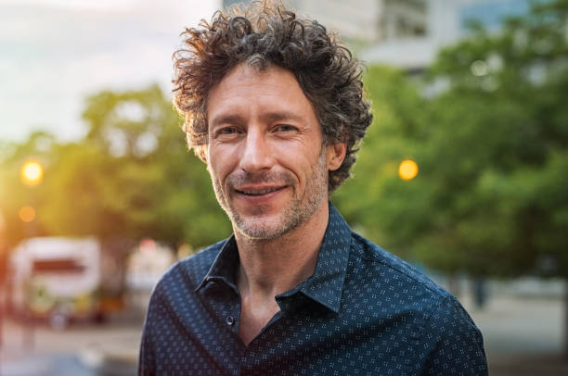
Heinz Kaputnik, 45
Geeimpft, Single, Bergsteigen, Kameljockey, Architekt
Einsam, kann selbst keine Reise organisieren.
Will Abenteuer erleben, ohne organisieren zu müssen.
Unvergesslicher Urlaub mit gutem Gewissen und Gleichgesinnten

Slide 3
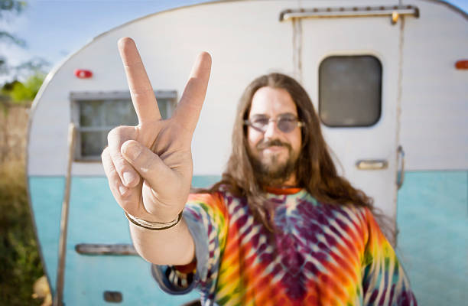
Bertie Müller, 27
Ledig, Sozialpädagoge, Kiffen, Selbstverwirklichung
Europäische Bürokratie, will Alltag entfliehen
„Will Land, Leute und exotische Kulturen kennen lernen“

Slide 4
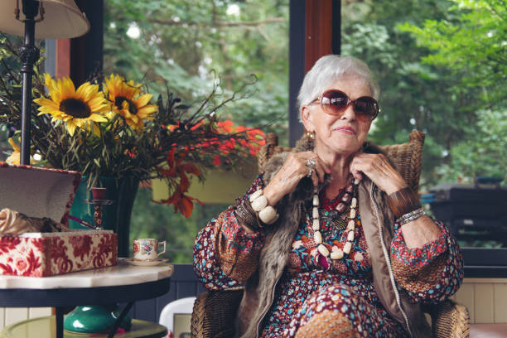
Berta Paneslowksi, 78
Verwitwet, Bridge und Bingo spielen, ehem. Oberpostdirektorin
Kontextangaben (Familienstand, Hobbys, berufliche Position oder Studium)
Familie sagt, Reise sei zu gefährlich
Abenteuer und Partnersuche, Unterstützung der Bevölkerung, Umwelt schonen

Slide 5
Name, Alter, Bild
Kontextangaben (Familienstand, Hobbys, berufliche Position oder Studium)
Problem, Bedürfnis, Ziel der Persona

